Slide 1
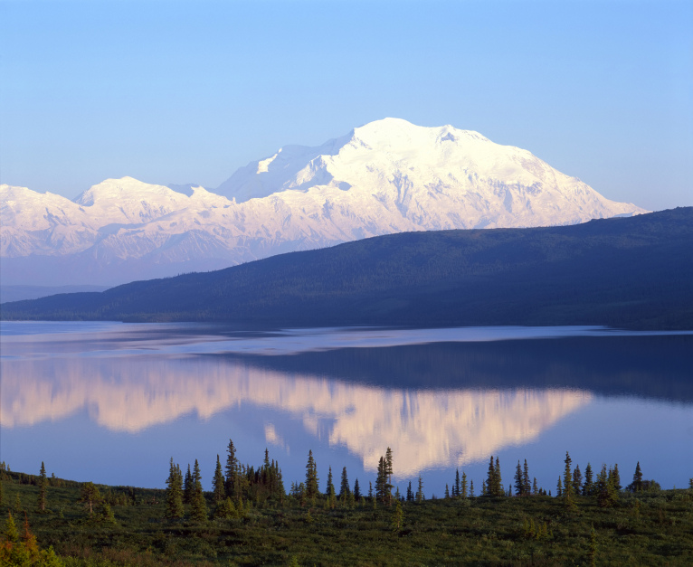
Aljaška Alaska
Tatiana Bučková
II. D

Slide 2
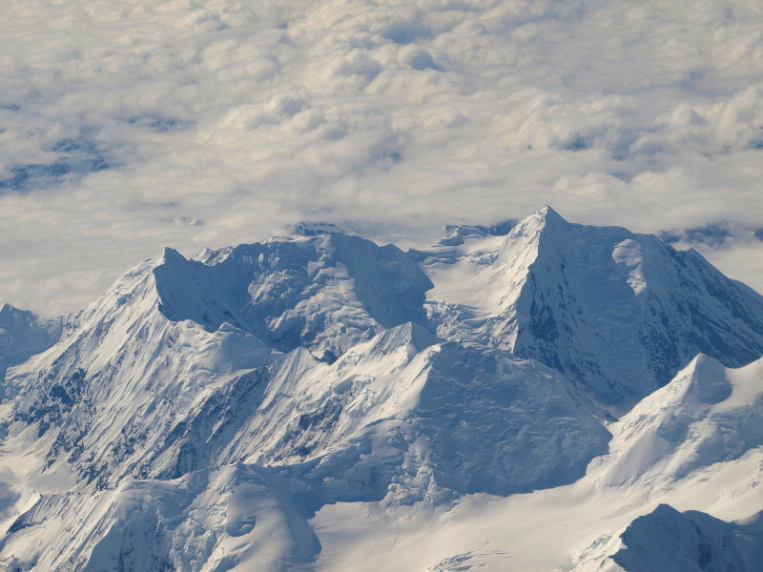
Aljaška
Hl. mesto: Juneau
Rozloha: 1 717 854 km²
Počet obyvateľov: 710 231
Štátne zriadenie: federatívna republika
Geografická poloha: polárny kruh
Časové pásmo: Slovensko -10 (-11) hod.
Úradný jazyk: angličtina
Mena: Americký dolár (USD)
Notes:
Spojené štáty kúpili Aljašku od cárskeho Ruska 18. októbra 1867 za 7,2 miliónov vtedajších amerických dolárov – čo bolo 5 centov za hektár

Slide 3
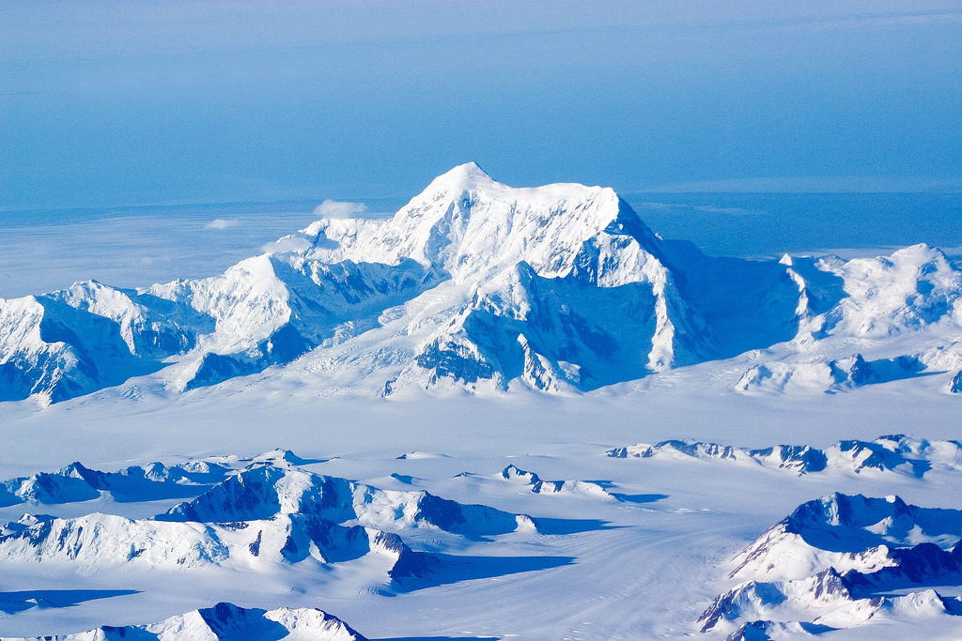
Aljaška
na území Aljašky sa nachádza 17 z 20 najvyšších vrchov USA vrátane Mount McKinley (6193m)
nachádza sa tu viac ako 100 činných sopiek a 100 tisíc ľadovcov a taktiež 3,5 milióna jazier
podnebie je chladné a takmer celé územie je pokryté snehom
Aljaška žije z rybolovu, kožušín, lacných šperkov a toto všetko ich dokáže uživiť len a len vďaka turistom

Slide 4
ZEM POLNOČNÉHO SLNKA
Notes:
určitú časť roka Slnko nezapadá celkom za horizont. Tento jav zapríčiňuje zakrivenie zemskej osi a Aljaška leží na tak unikátom mieste –polnočné slnko

Slide 5
ANCHORAGE
najväčšie mesto na Aljaške
severná verzia USA
veľa čiernych medveďov

Slide 6
Juneau
nevedie doň žiadna cesta po pevnine

Slide 7
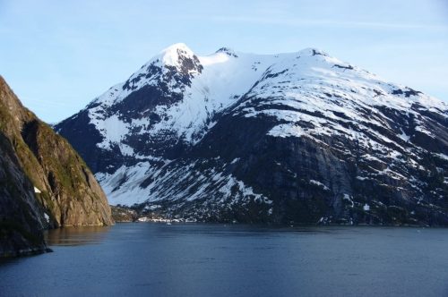
Admiralty Island National Monument
3641 kilometrov štvorcových divočiny
hlavnou atrakciou sú orly, veľryby, tulene, delfíny, morské levy a medvede

Slide 8
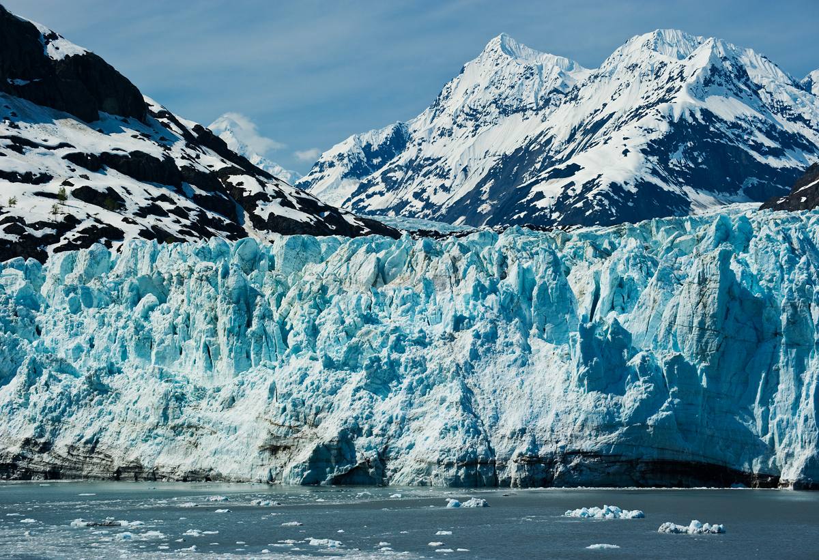
Glacier Bay National Park
jedenásť ľadovcov padajúcich z hôr do mora obklopených divočinou
región je tiež známy pozorovaním veľrýb

Slide 9
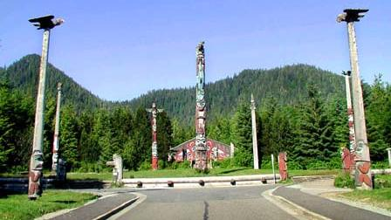
Saxman Native Village
tunajší park totemov je ich najväčšou zbierkov na svete

Slide 10
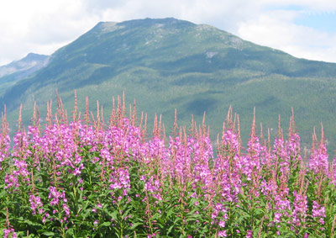
Jedlo a pitie
Jelenia klobása s vajciami, zapečenou zeleninou a zemiakmi
Miestna špecialita je med z rastliny fireweed alebo sirup zo smreku Sitka
Notes:
Obyvatelia Aljašky milujú jedlo. Porcie sú obrovské aj na americké pomery. Skoro v každom meste nájdete malú, zadymenú reštauráciu, kde si môžete dať obrovské porciu raňajok a množstvo horúcej kávy.

Slide 11
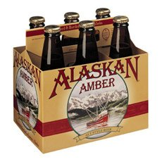
Pivo
je na Aljaške veľmi obľúbené, len v Anchorage sú štyri pivovary
najznámejším pivovarom je Alaska Brewing Company v Juneau
Alaskan Amber je najpredávanejším pivom
mestá Homer, Haines, Kodiak, Fox a Wasilla majú vlastné pivovary
v januári sa koná Veľký aljašský festival piva a jačmneného vína. Je tretím najväčším festivalom v USA, a čo sa týka jačmenného vína, možno najväčším v USA

Slide 12
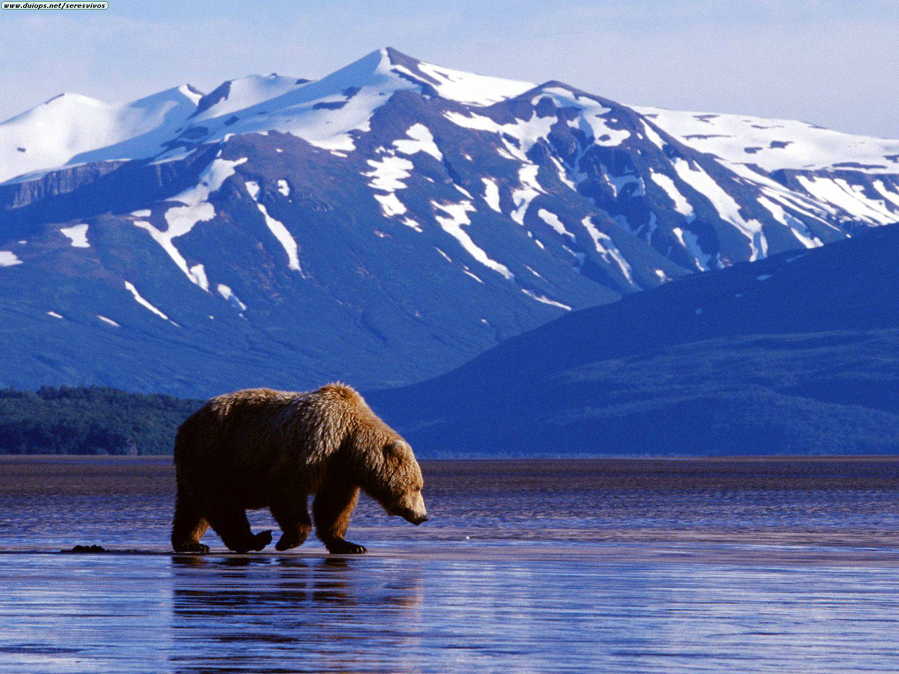
Ďakujem za pozornosť !

